Slide 1
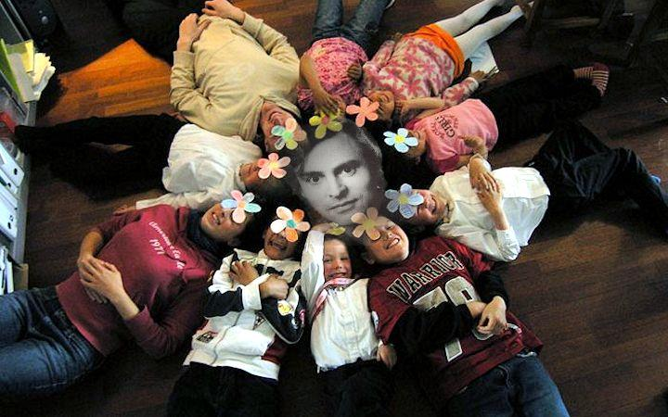
Ensemble
Chanson de Pierre Rapsat
Diaporama © Apex

Slide 2
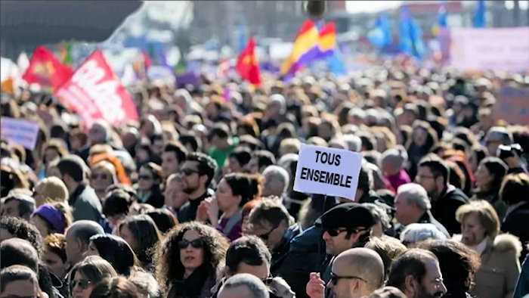


Ensemble, ensemble
Même si l´on est différent
Et savoir traverser le temps
Tous simplement ensemble
Ensemble
Chanson de Pierre Rapsat
Diaporama © Apex

Slide 3
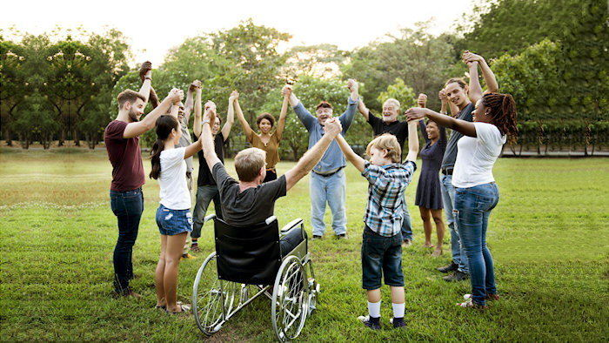

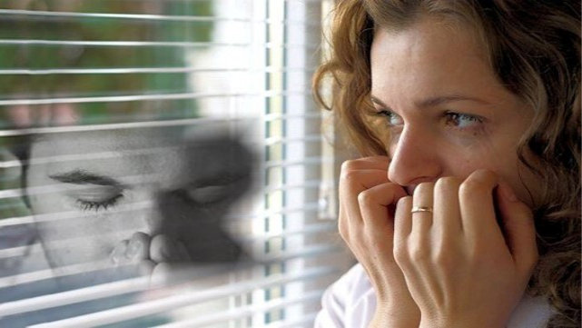
Ensemble, ensemble
Même si l´on est différent
Et savoir traverser le temps
Tous simplement ensemble
Ensemble, ensemble
Découvrir que l´on a un don
Vivre les mêmes émotions
Avoir le cœur qui tremble

Slide 4
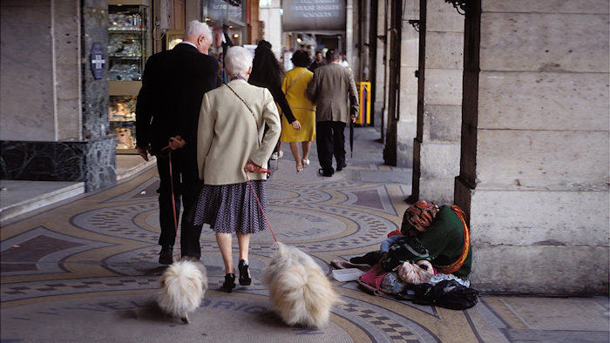
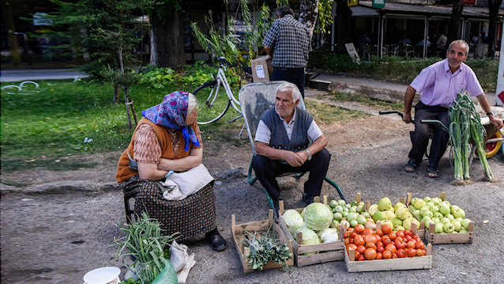
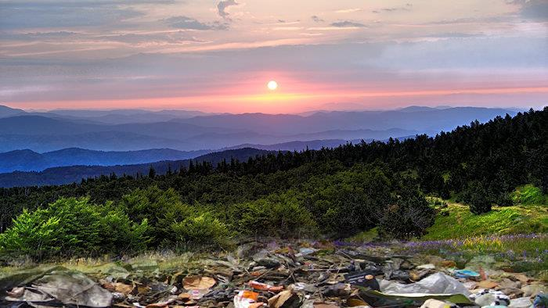
Ensemble, ensemble
Découvrir que l´on a un don
Vivre les mêmes émotions
Avoir le cœur qui tremble
Sur cette étrange mappemonde
Où le plus beau côtoie l´immonde
Pour se défendre
Tout ce que l´on cherche à nous prendre
Tout ce que l´on cherche à nous vendre Pour se comprendre

Slide 5
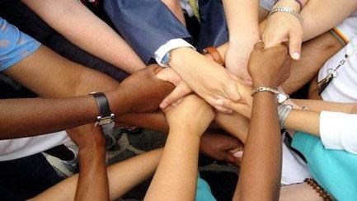
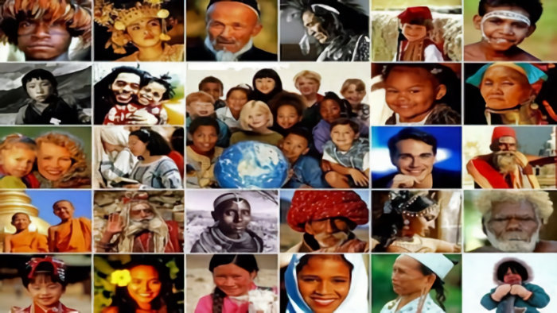
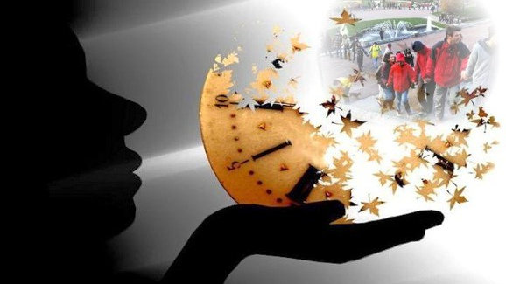
Sur cette étrange mappemonde
Où le plus beau côtoie l´immonde
Pour se défendre
Tout ce que l´on cherche à nous prendre
Tout ce que l´on cherche à nous vendre pour se comprendre
Ensemble, ensemble
Même si l´on est différent
Et savoir traverser le temps
Tous simplement ensemble

Slide 6
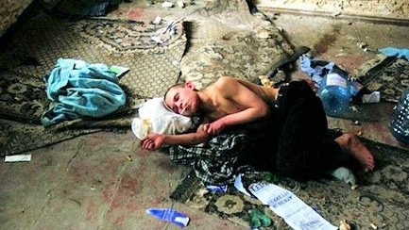


Ensemble, ensemble
Même si l´on est différent
Et savoir traverser le temps
Tous simplement ensemble
Car même si tout va plus vite
Il y a autant de choses tristes
Autour de nous
Dans les images qu´on nous propose
Autant de gens qui s´opposent
Et de portes closes

Slide 7
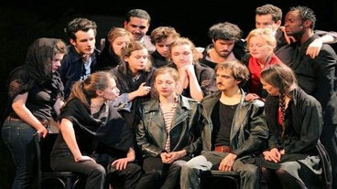
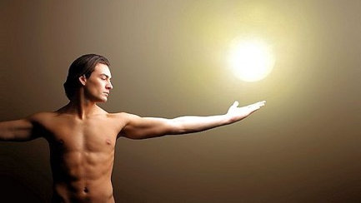
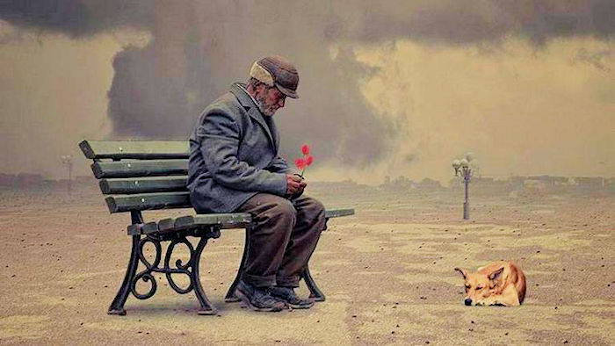
Car même si tout va plus vite
Il y a autant de choses tristes
Autour de nous
Dans les images qu´on nous propose
Autant de gens qui s´opposent
Et de portes closes
Mais ensemble, ensemble
Découvrir que l´on a un don
Vivre les mêmes émotions
Avoir le cœur qui tremble

Slide 8
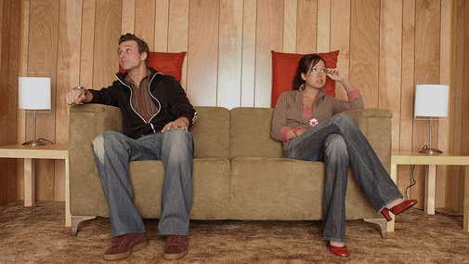
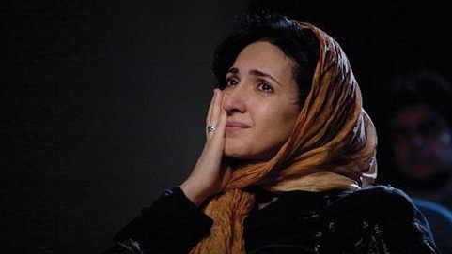
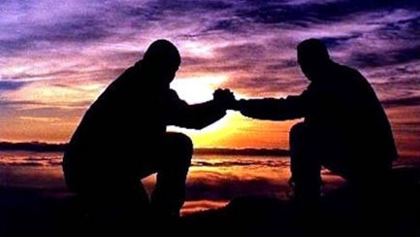
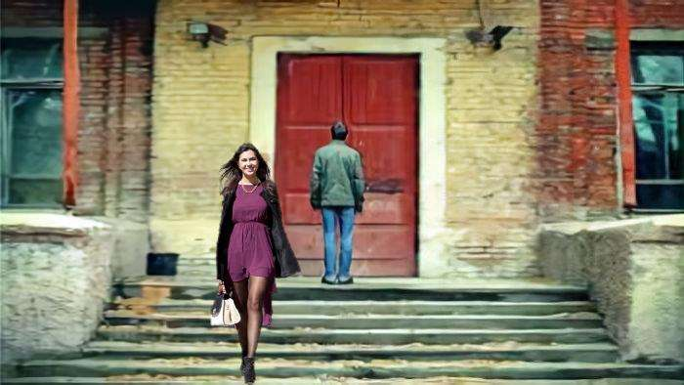
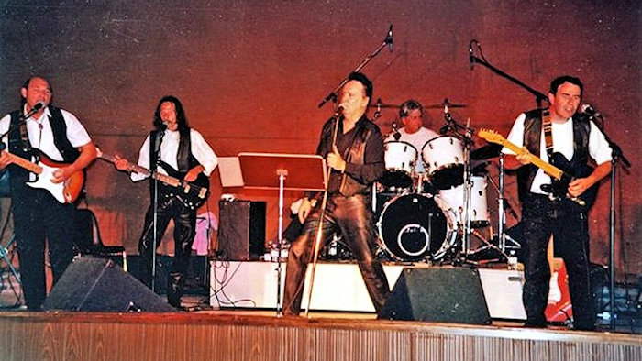
Mais ensemble, ensemble
Découvrir que l´on a un don
Vivre les mêmes émotions
Avoir le cœur qui tremble
Qu´on s’adore ou qu´on s´ignore
De toutes façons
Entre ceux qui viennent et ceux qui s´en vont
Entre les rires et les larmes, les chansons
Passe, passe et on passe le temps
Tout simplement ensemble

Slide 9

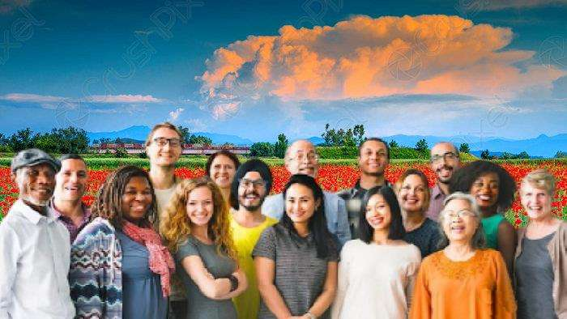
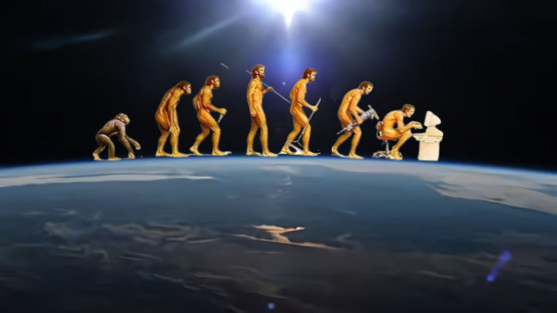

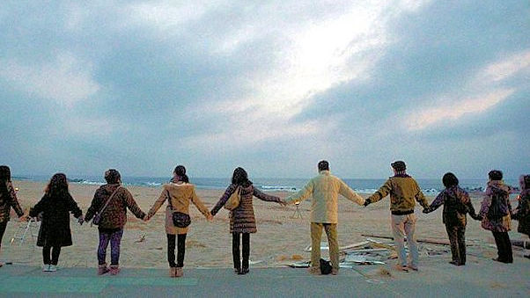
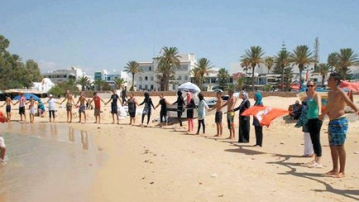




F I N
Qu´on s’adore ou qu´on s´ignore
De toutes façons
Entre ceux qui viennent et ceux qui s´en vont
Entre les rires et les larmes, les chansons
Passe, passe et on passe le temps
Tout simplement ensemble
Ensemble, ensemble
Même si l´on est différent
Ensemble, ensemble
Et savoir traverser le temps
Vivre les mêmes émotions
Avoir le cœur qui tremble
Simplement ensemble ensemble
Simplement ensemble.
Touche Esc pour quitter

